Slide 1
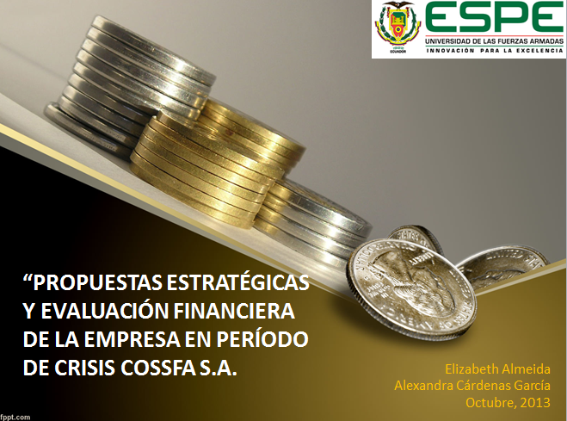

}

Slide 2

Agenda
1.
Antecedentes
2.
Identificación del problema
3.
Objetivos
4.
Diagnóstico
5.
Identificación de la gravedad de la crisis
6.
Propuestas estratégicas
7.
Conclusiones y Recomendaciones

Slide 3
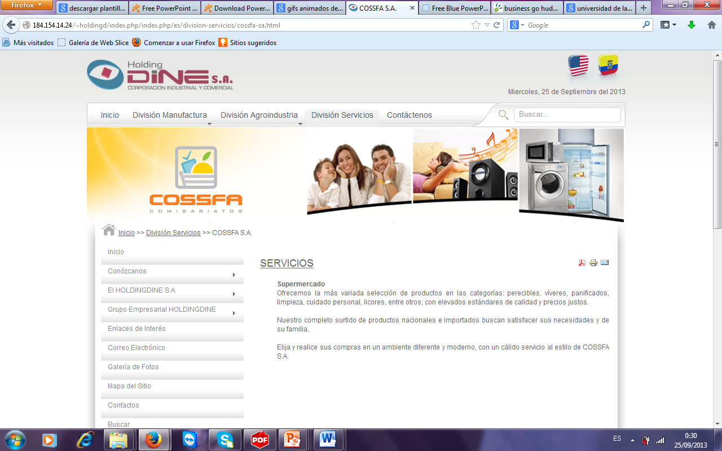
ANTECEDENTES
Creado el 17 de junio del 2009
Objeto : Dirección, manejo, operación y administración
Almacenes, tiendas y comisariatos de las Fuerzas Armadas
Operación en 14 puntos de venta a nivel nacional
Notes:
El proyecto planteado se realiza a COSSFA S.A. una compañía que forma parte del portafolio de inversiones de un Grupo Empresarial, creado el 17 de junio del 2009 por disposición del Ministerio de Defensa con el objeto de la dirección, manejo, operación y administración de almacenes, tiendas y comisariatos de las Fuerzas Armadas. COSSFA reemplaza en sus operaciones al antiguo SSFT con la finalidad de atender no solo atender a miembros de dicha fuerza (recordemos que el SSFT fue reconocido por su exclusividad de ingreso al personal militar, variedad de productos, marcas integrantes y sus bajos preciso); sino también a miembros de la Fuerza Aérea, Naval y público en general. A finales del 2009 e inicios del 2010, existió una interrupción de actividades que duró prácticamente un semestre, debido a la desvinculación de todo el personal del SSFT dando inicio a un sin número de complicaciones de imagen, reputación, económicas y financieras las cuales veremos más adelante.

Slide 4
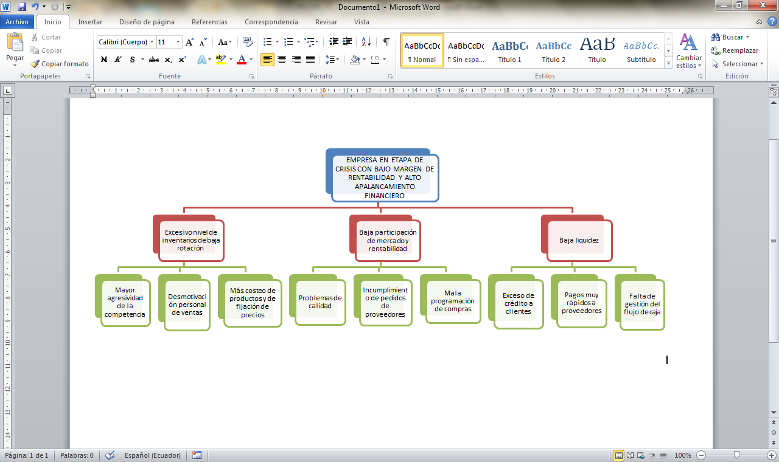
IDENTIFICACIÓN DEL PROBLEMA
Notes:
Alex

Slide 5

OBJETIVOS
GENERAL
Plantear propuestas estratégicas a la Alta Dirección, para la toma de decisiones de la empresa en período de crisis COSSFA S.A en función de la recuperación de su inversión.
DIAGNOSTICAR A LA COMPAÑÍA E IDENTIFICACIÓN DE GRAVEDAD DE LA CRISIS
ANALIZAR LAS POSIBLES ALTERNATIVAS ESTRATÉGICAS Y EL EFECTO FINANCIERO
PROPONER ALTERNATIVAS ESTRATÉGICAS PARA LA TOMA DE DECISIONES
ESPECÍFICOS
Notes:
Por las razones expuestas surge este proyecto, con la finalidad de plantear a la Alta dirección propuestas estratégicas desde el punto de vista financiero, que contribuya en su toma de decisiones respecto al futuro de la compañía y en función de la recuperación de su inversión.
En este sentido los objetivos específicos los hemos estructurado en tres fases: por un lado el diagnóstico actual de la compañía: identificación las causas que generaron un período de crisis, evaluando su situación financiera y la gravedad de la crisis para priorizar acciones, y por otro lado analizar las posibles alternativas estratégicas y su efecto financiero en base al diagnóstico realizado, y finalmente proponerlas.

Slide 6
Agenda
1.
Antecedentes
2.
Identificación del problema
3.
Objetivos
4.
Diagnóstico
5.
Identificación de la gravedad de la crisis
6.
Propuestas estratégicas
7.
Conclusiones y Recomendaciones
Notes:
En ese mismo orden de ideas vamos a presentar el desarrollo del proyecto iniciando con el diagnóstico de la cia.

Slide 7
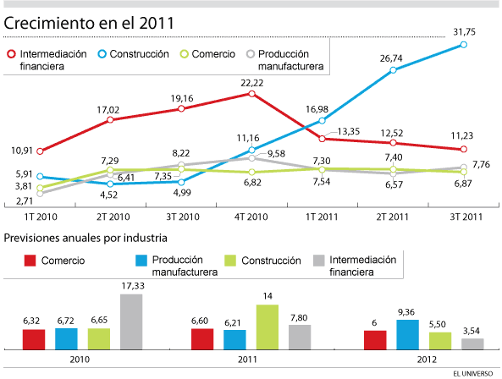
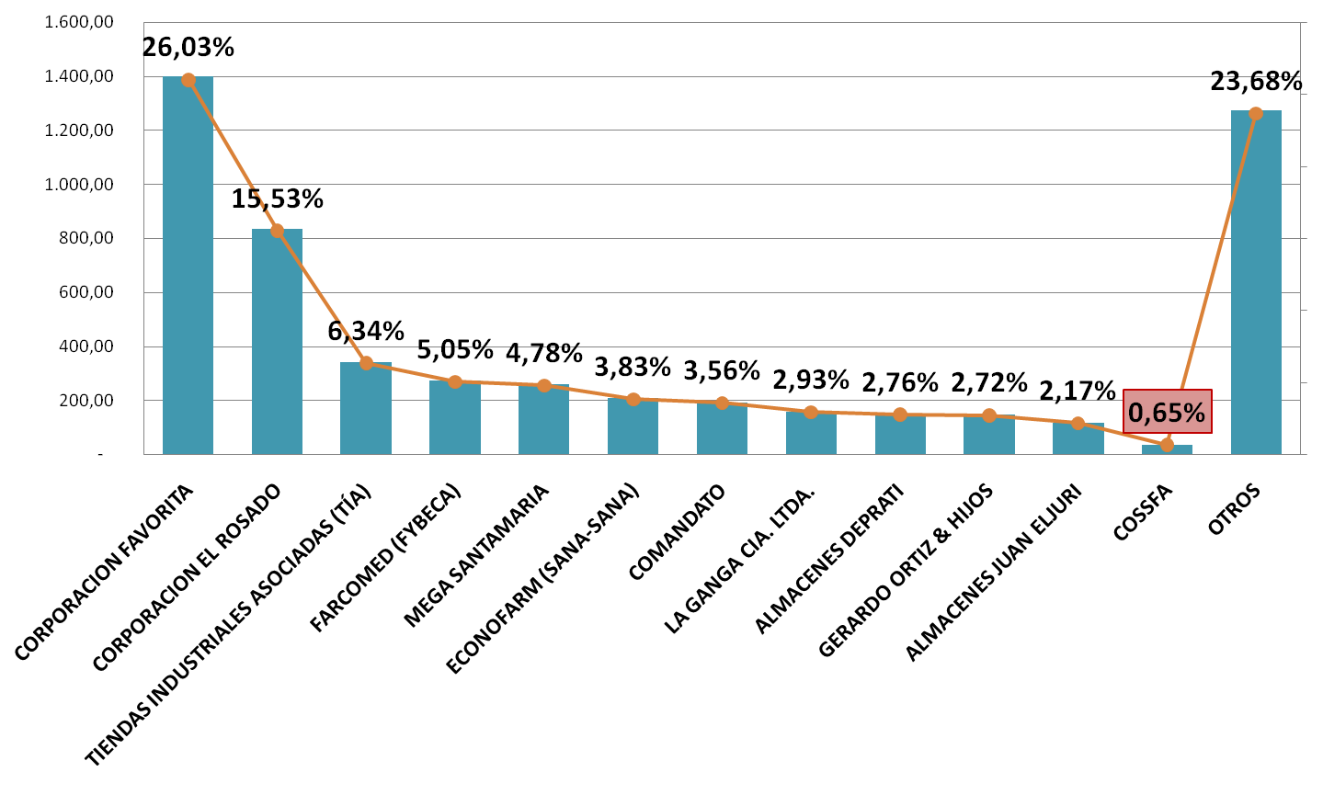
DIAGNÓSTICO - ENTORNO
Participación de mercado
Notes:
Alex

Slide 8
ANÁLISIS FODA
FODA
FORTALEZAS
Ubicación geográfica en el Norte de Quito
Disponibilidad de espacios físicos para almacenamiento
Acceso a descuento directo por parte de la Comandancia de la Fuerza Armada e ISSFA
Cumplimiento del marco legal vigente
OPORTUNIDADES
Crecimiento del mercado de consumo
Facilidades para el Benchmarking
Beneficios que otorga el Gobierno para proveer a destacamentos ubicados en frontera
DEBILIDADES
Falta de una planificación estratégica definida
Rotación de autoridades
Bajo posicionamiento de marca en el segmento civil
Escaso control de calidad de productos y atención al cliente
El inmueble no es de propiedad de la Compañía
La venta a clientes del segmento militar genera un alto nivel de mora y necesidad de financiamiento.
Bajo poder de negociación con proveedores
AMENAZAS
Aumento de costos de productos importados
Competencia agresiva , con posicionamiento y variedad de productos
Nivel Tecnológico de la competencia.
Estatización de empresas del sector privado
Altas exigencias de clientes en precio y calidad
Notes:
Como parte de la evaluación situacional de la Cía. se utilizó la herramienta gerencial FODA, identificando varios factores internos y externos que influyen de alguna manera en el cumplimiento de la misión de la empresa, sin embargo consideramos relevante presentarles desde el punto de vista interno como Fortalezas: la ubicación geográfica de las instalaciones de COSSFA que a pesar de no ser propias se encuentra en un lugar estratégico del norte de Quito y cuenta con amplios espacios físicos para almacenamiento, su cautivo segmento militar que tiene posicionado al comisariato, el acceso a descuento Directo por la Comandancia e ISSFA, pertenecer a un grupo con solvencia económica, el prestigio heredado del SSFT respecto a variedad y precios de sus productos. Y, como debilidades resaltamos: la falta de planificación estratégica definida debido a la alta rotación de autoridades (pasó de un retail, a venta de raciones militares, ventas estratégicas de armamento y uniformes) una debilidad muy grande ya que desenfocaba la visión a todos su miembros, bajo posicionamiento de marca en el segmento civil, si bien es cierto mencionamos como una fortaleza la ubicación geográfica de sus instalaciones el inmueble no es propio, convirtiéndola en una potencial debilidad. Adicionalmente, una debilidad importante que afecta a su liquidez, es la venta a crédito directo a clientes militares que generan altos niveles de mora por la dinámica que se utiliza en su cobro, siendo necesario financiarlos (crédito corriente hasta 60 días). Y, finalmente el bajo poder de negociación con proveedores que debido al cierre de sus operaciones en sus inicios, no se pudo atender adecuadamente con dichas obligaciones.

Slide 9

DIAGNÓSTICO FINANCIERO
Notes:
Analizar la compañía para identificar posibles situaciones de crisis se resume en respondernos preguntas como:
Estamos creciendo con equilibrio? Está agregando valor el negocio? Estamos en zona de peligro?
Las respuestas las vamos a ver a continuación:

Slide 10
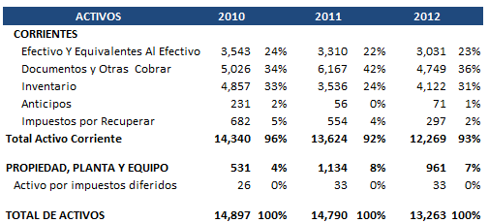
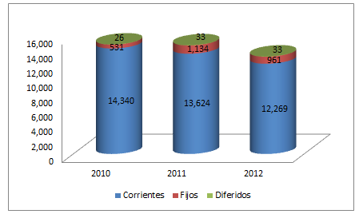
Estado de Situación Financiera
23-(23)%
(27)-17%
113-(15)%
(1)-(10)%
Notes:
Para el análisis financiero de la compañía, se ha tomado como fuentes los estados financieros auditados y comparativos de los años 2010 2011 y 2012. Observamos que el total de la inversión representada por el total de activos es prácticamente constante en los 2 primeros años, no así en el 2012 que presenta un decremento del 10% respecto al año anterior. Si analizamos la estructura del balance al ser una compañía comercializadora, más del 90% de su inversión, está concentrada en sus activos corrientes, y básicamente en su activo realizable, EL INVENTARIO, no obstante un % significativo lo lleva sus cxc, como resultado del proceso de cobro que explicamos anteriormente, de hecho la variación del 2012, se origina principalmente por la recuperación de la cartera. En cuanto a PP&E está integrado por equipos de computación, góndolas y fríos que fueron adquiridos durante el año 2011. Veamos ahora, como esta inversión ha sido financiada.

Slide 11
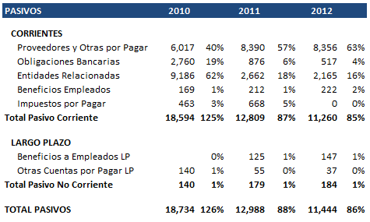
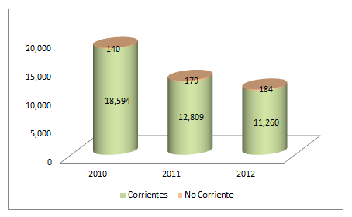
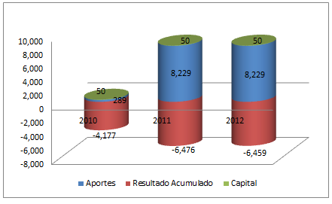
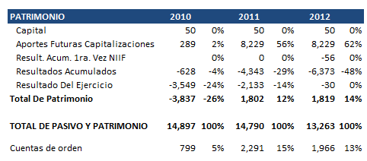
Estado de Situación Financiera
Notes:
Alex

Slide 12
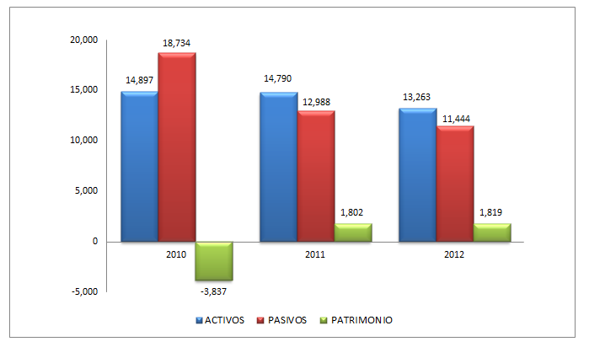
Inversión Vs. Financiamiento
(Expresado en miles de dólares)

Slide 13
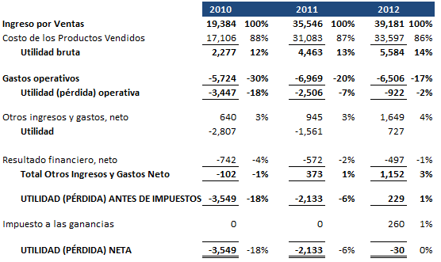
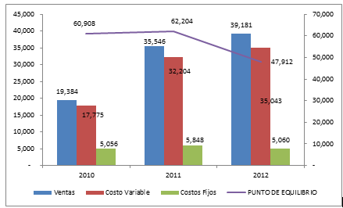
Estado de Resultado Integral
83-10%
22-(7)%
48-74%
Resultados Vs. Punto de Equilibrio
Notes:
Al analizar el estado de resultado integral que muestra la gestión y situación económica de la empresa podemos observar que las ventas en el año 2011 crecieron respecto al año 2010 un 83%, este incremento importante se da principalmente porque en el año 2010 la operación fue solo de 6 meses, y en el 2011 ya fue normal. A pesar del incremento en sus ventas en el 2011, no se obtuvieron resultados positivos deseados, por el contrario se registró una pérdida de 2,1 MM. Para el año 2012 las ventas crecen el 10% frente al 2011 y se experimenta un crecimiento importante del 74% en otros ingresos, lo que evidencia que la utilidad antes de impuestos en este año sea provocado por otras fuentes distintas al giro de negocio, dejándolo muy distante de alcanzar su punto de equilibrio operativo. Los gastos operativos más representativos lo constituyen la nómina, publicidad y seguridad privada que reflejan una variación importante en el 2011 del 22%, por la prioridad que se le dio a campañas publicitarias con la intención de captar a público civil. Es importante mencionar también que otro echo que ha contribuido a los resultados negativo obtenidos en estos años han sido las pérdidas de inventario, baja de inventario caducado por $931 M (253M 2010, 227 M 2011 y 450M 2012) Finalmente podemos concluir que el giro de negocio para el q fue creada no genera ganancias para sus accionistas, sino otros ingresos como arriendo de almacenes, cobro de espacio en perchas, e intereses han contribuido a apalancar la pérdida que significativamente pudo ser mayor, debido al poco control de gastos e inventario evidenciado.

Slide 14
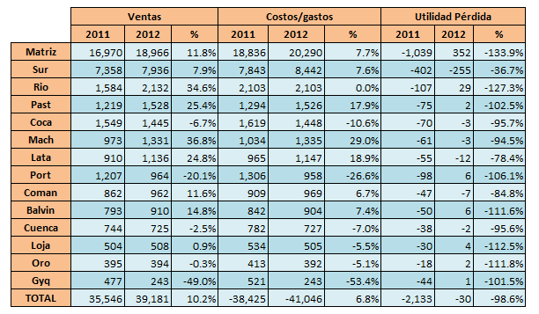
Resultado Por Punto de Venta
Notes:
Alex

Slide 15
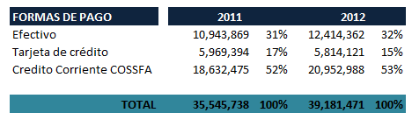
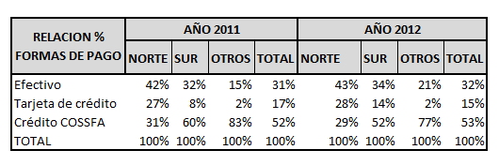
Ventas por forma de pago
Participación de formas de pago por PV
Notes:
Si complementamos el análisis económico con la forma de pago de los clientes, podemos observar que en el 2011 el 52% de las ventas fueron con crédito directo COSSFA . El 31% son ventas en efectivo y el 17% restante corresponde a consumos con tarjetas de crédito. Durante el 2012 la estructura es similar 53% crédito directo, 32% efectivo y 15%. con tarjetas de crédito. Ahora bien, si analizamos la participación de las formas de pago por PV, podemos evidenciar que la mayor parte de los consumos son con crédito directo de COSSFA del 83% y 77% de los clientes en los PV distintos al Norte y Sur de Quito, en el 2011 2012 respectivamente, en otras palabras, los PV distintos a Matriz y Sur, concentran sus ventas a crédito directo, recordemos las implicaciones que tiene en la liquidez de la empresa, ya que a más de los tiempos extensos que se toma la recuperación, la política comercial otorga un descuento del 5% en todas las transacciones, independientemente de la forma de pago de sus clientes.

Slide 16
Flujo de Caja
Notes:
Alex

Slide 17
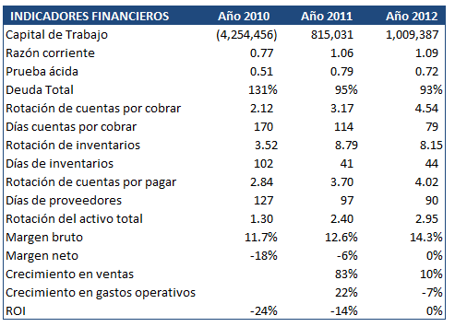
Índices Financieros
Notes:
Para concluir el diagnóstico de la compañía, es importante interpretar los indicadores financieros que arroja sus resultados, partiendo de aquellos que nos hablan de la liquidez y capital de trabajo Alex
En cuanto a la rentabilidad, el margen bruto muestra una mejoría pasando del 12% en el 2011 al 14% en el 2012, sin embargo, no alcanza a cubrir su excesivo gasto operativo (30%, 20% 17%) y eso lo vemos reflejado en el margen neto que en los dos primeros años es negativo y al 2012 alcanza prácticamente su punto de equilibrio (30M de pérdida en este año). Se concluye, que las ventas aún cuando han tenido un crecimiento lineal, no son suficientes para mejorar su rentabilidad, también el bajo poder de negociación con proveedores afecta a que sus costos no puedan tener mayor ventaja competitiva. Al registrar pérdidas el rendimiento sobre la inversión es negativa, lo q significa q sus activos y/o estrategia no están generando suficiente rentabilidad.
Z Altman Alex
El EVA es un indicador que mide la creación de valor que el negocio está dando a sus accionistas, si el EVA es positivo significa que la empresa está generando una rentabilidad por arriba del costo de capital, es decir superior a las expectativas del accionista, lo que genera una situación de creación de valor, mientras si es negativo, se considera que la empresa no es capaz de cubrir su costo de capital y por lo tanto está destruyendo valor para el accionista. En el caso de COSSFA al generar pérdidas operativas, permanentemente está destruyendo valor a su accionista que a pesar de que ha ido mejorando no alcanza a cubrir su costo de capital. (xq este wacc no es igual al calculado luego?)

Slide 18
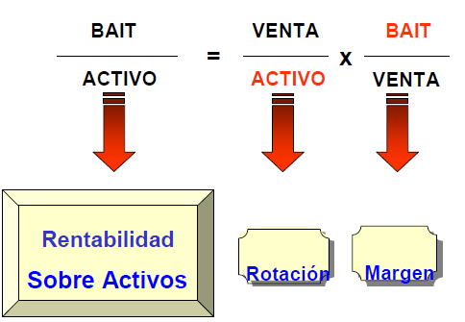
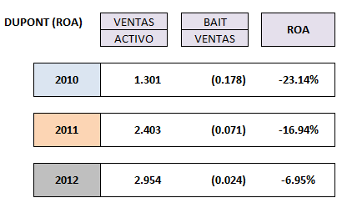
DUPONT

Slide 19
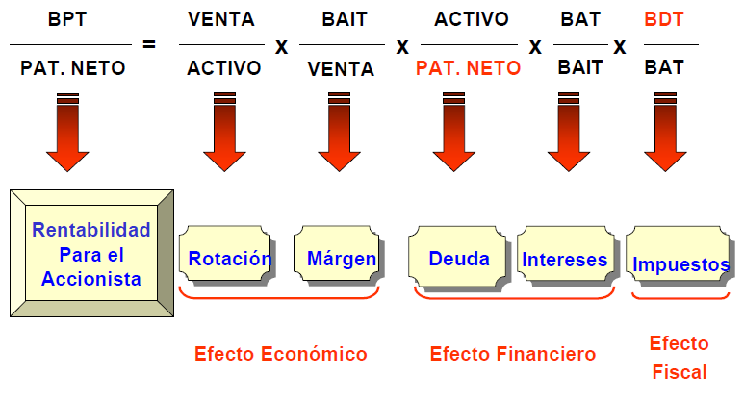
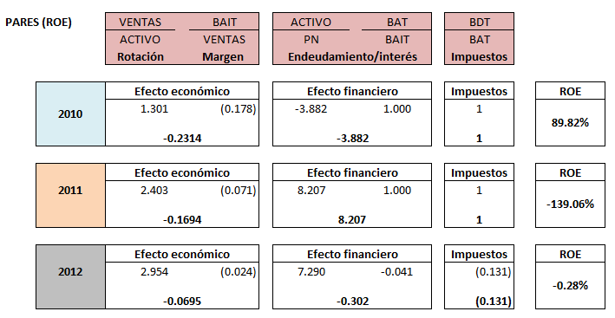
DUPONT

Slide 20
Z de Altman

Slide 21
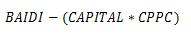
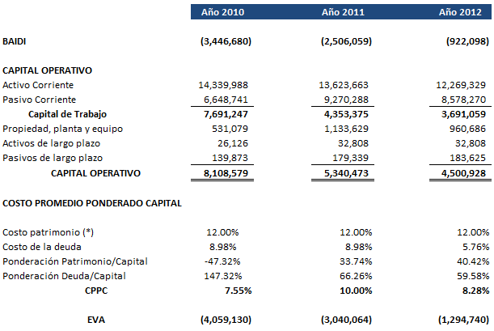
Economic Value Added (EVA)

Slide 22
Agenda
1.
Antecedentes
2.
Identificación del problema
3.
Objetivos
4.
Diagnóstico
5.
Identificación de la gravedad de la crisis
6.
Propuestas estratégicas
7.
Conclusiones y Recomendaciones
Notes:
Alex

Slide 23

Identificación de la gravedad de la crisis.- Crisis Total
Accionistas . Retiro del apoyo económico financiero del accionista
Gerencial : pasaron tres Gerentes Generales en menos de un año, rotación de Gerencias Medias en sus áreas más críticas en el mismo período de tiempo.
Administración: rotación en mandos operativos, restructuración crónica de la empresa.
Estrategia: se recortan los gastos al extremo, sin que esto pueda ayudar a generar rentabilidad, no existe una decisión estratégica concreta, se volvió circunstancial.
Notes:
Alex

Slide 24
Agenda
1.
Antecedentes
2.
Identificación del problema
3.
Objetivos
4.
Diagnóstico
5.
Identificación de la gravedad de la crisis
6.
Propuestas estratégicas
7.
Conclusiones y Recomendaciones
Notes:
Alex ----Recapitulando un poco el desarrollo del proyecto hemos diagnosticado la situación de COSSFA e identificado la gravedad de la crisis, ahora analizaremos las propuestas estratégicas planteadas

Slide 25
PROPUESTAS ESTRATÉGICAS
Estrategia de venta y /o fusión
Estrategia de Liquidación
Estrategia de Recuperación

Slide 26
ESTRATEGIA DE RECUPERACIÓN
Definir el campo de acción
Tomar las primeras medidas operativas
Redefinir estrategia de precio, productos y clientes
Reducción de stock y reestructu-ra de deuda
Controlar la caja, rentabili-dad y costos
Redimensio-nar estructura y plantilla
Notes:
La primera estrategia consisten en continuar apostando al negocio, siempre que parta de una redefinición del campo de acción, es decir focalizarse en su core business, su esencia; tomando como primera medida el operar con la Matriz y PV Sur, una vez se tenga estabilizados los procesos y ganado el expertis necesario de su personal considerar un programa de crecimiento a nivel nacional. Realizar una replanteamiento de precio y formas de pago con rentabilidades diferentes asociadas al riesgo de cada una, por ejemplo eliminando el descuento en crédito directo, mejorar la variedad de marcas y productos, mejorar la atención al cliente con capacitación o sustitución de personal a cargo. Negociar venta de cartera que genere liquidez dando oxígeno a la caja y cumpliendo con sus proveedores para mejorar el poder de negociación y por ende mejores costos y plazos. Manejar stocks óptimos de inventarios que minimicen el mantener inmovilizado inventarios innecesariamente. En esta etapa el seguimiento, control, medición y comunicación debe ser constante, y de la mano con un liderazgo adecuado basado en el 80/20 de Pareto con sentido de urgencia y austeridad.

Slide 27

ESTADO DE RESULTADOS
VENTAS
COSTO DE VENTAS Y MARGEN
GASTOS OPERACIONALES
OTROS INGRESOS Y GASTOS
Permanece Norte y Sur. A partir del 2014 crece el 4%
Se retira el descuento a compras a crédito
2013 sube por cierre de PV, desde 2014 se incrementa el 5%
Otros ingresos
Arriendos de locales y cobro de comisión a proveedores
Otros gastos
Financieros:
En función de los financiamientos y tarjetas de crédito
Otros Egresos
Valor constante
Valoración Financiera - Hipótesis
Notes:
Alex

Slide 28
Valoración Financiera - Hipótesis
BALANCE GENERAL
ACTIVO
PASIVO
PATRIMONIO
CLIENTES
PROVEEDORES
Se contempla capitalización de aportes para futuras capitalizaciones
INVENTARIO
FIJO
En función de la rotación. 21 días en 2013 luego 10 días
Inicia con 35 días, pasa a 19 días
Incluye compra de software, cambio mobiliario y repotenciación de fríos
Inicia en 75 días para terminar en 60 días con mejores condiciones con proveedores
Notes:
Las hipótesis utilizadas para la proyección del BG al 2019 se basa en políticas comerciales, realizando una simulación con los días reales del 2013, se elimina el crédito corriente, renegociación con proveedores y optimizando los niveles de inventario.
De esta forma, se trabajó con una rotación de clientes de 21 día para luego llegar a 10. La cuenta de inventarios se ha proyectado con 35 días y pasa a 19 días con el objetivo de mantener niveles óptimos de inventario y un ciclo óptimo de reposición. Revisar dias las proyecciones de pp&e incluyen compra de software, mobiliario y repotenciación de fríos considerando depreciaciones legales. Proveedores fueron proyectados en función al número de días de rotación de cxp de 75 para terminar en 60 con mejores condiciones con proveedores. En el patrimonio se estima una capitalización de aportes de los socios.

Slide 29
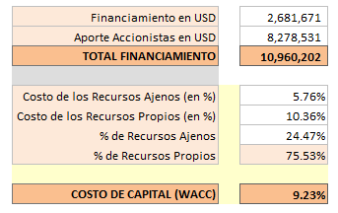
Valoración Financiera
Costo de capital (WACC)
Evaluación Financiera
Notes:
Alex

Slide 30

Análisis de Sensibilidad
Cambio en Margen Bruto
Comparación de Escenarios
Notes:
(MB, factor crítico de éxito y considerando que la empresa ha vendido volúmenes importantes, y uno de los problemas es el MB de operación que refleja la capacidad de negociación con proveedores y la política de descuento empleada)
Sobre la base de los resultados anteriores, se hizo un análisis de sensibilidad de la variable MB, en lo q se compara escenario optimista, pesimista y conservador. En el pesimista se estima que la empresa se mantenga estática por el cierre de PV en 3 años y luego incremente 1 punto % anualmente. En el conservador se proyectó con el crecimiento de un punto porcentual en el PV N y S. Y en el optimista, se estimó un crecimiento conservador de un punto al 2017 y crecimiento d 2 puntos al 2019
Con las proyecciones realizadas se concluye que existe una alta probabilidad de que los escenarios pesimista y conservador se puedan llegar a cumplir, por tanto existe un alto riesgo para el accionista que su inversión puede llegar a ser recuperada a 2019 generando un valor a favor del accionista de $ 176 mil, respecto del valor que actualmente tiene invertido de $8.2 millones; y por el contrario exista un deterioro de 2.8 millones si el escenario pesimista se presentara. Por lo que la Alta dirección podría evaluar otras alternativas para llegar a recuperar su inversión.

Slide 31
ESTRATEGIA DE LIQUIDACIÓN
En la estrategia de recuperación, los resultados se proyectan positivos en mediano plazo. Existe un alto riesgo debido a la sensibilidad de la variable, margen bruto.
Si la Administración no estuviera de acuerdo en esperar a largo plazo su recuperación y no cuenta con el apalancamiento necesario. La única alternativa es la quiebra; la liquidación representa una manera ordenada y planificada para obtener la mayor cantidad de dinero posible por los activos de la organización.
Los accionistas de la empresa pueden minimizar sus pérdidas vendiendo los activos de la organización.
Notes:
Alex

Slide 32

Valoración Financiera - Hipótesis
BALANCE GENERAL
ACTIVO
PASIVO
CLIENTES
PROVEEDORES
INVENTARIO
FIJO
Castigo del 20%, incluye cuentas mayores a 360 días y retenciones e impuestos por compensar.
Castigo del 10% en base del histórico de pérdidas y faltantes.
Castigo del 70%, considerando que la mayor parte de activos son maquinaria de fríos especializada en retail y equipos de computación cuya tecnología es antigua.
Castigo del 5%, incluye deudas de años anteriores sin que hayan sido reclamadas.
Costos de liquidación: incluye liquidación de personal, liquidación de contratos y gastos de liquidación propios.
Notes:
Para la valoración de esta propuesta y proyección de su BG, se ha considerado la realización de sus activos y la cancelación de sus obligaciones, este método ignora los flujos de caja que las actividades de la empresa puedan generar en el futuro es un método estático de valoración, que se centra exclusivamente en el valor que se puede obtener a través de la venta de sus activos. Se ha tomando como hipótesis para presentar un BG final de liquidación para el activo, en la cuenta de clientes un castigo del 20%, al inventario se le ha castigado con el 10% en base al histórico de pérdidas y faltantes, el activo fijo también se le ha castigado con el 70% ya que son bienes desactualizados y propios de esta tipo de negocios.
En los pasivos se ha considerado un castigo del 5% correspondiente a obligaciones de proveedores que no hay reclamado y costos de liquidación de personal, de contratos, etc.

Slide 33
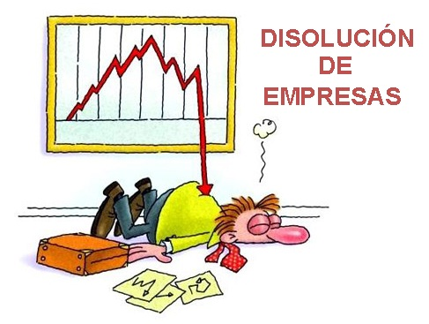
Valoración Financiera
Notes:
Alex

Slide 34
ESTRATEGIA DE VENTA Y/O FUSIÓN
Tener presente que las apariencias cuentan
Tener a disposición de los interesados información
Punto de vista financiero, un acuerdo de valoraciones de las empresas que de desembolso de dinero
Punto de vista de mercado, la fusión presenta varias ventajas competitivas importantes (anula competencia)
Punto de vista estratégico por recursos limitados
.
Notes:
Analizadas las propuestas de recuperación y liquidación, finalmente se plantea como opción de venta y/o fusión, esta estrategia al igual que las anteriores busca una recuperación de la inversión, pero siempre y cuando se cuente con interesados en la compra o socios estratégicos que deseen fusionarla. Para ambas opciones es necesario tener presente que las apariencias cuenta, así que, COSSFA debe mantener su operación normal, de ser necesario hacer reparaciones o mantenimientos de muebles y de las instalaciones (cualquier daño puede afectar la imagen de la empresa y la percepción de los compradores, mantener el inventario en su nivel constante, revisar y solucionar posibles contingencias legales, tributarias, laborales o societarias que pueda tener la compañía de no ser posible dejarlo planteado el estatus y el plan de acción), mantener información financiera y legal a la disposición de los interesados. Desde el punto de vista financiero la venta constituye un desembolso de dinero y la fusión un acuerdo de valoraciones. Desde el punto de vista de mercado la fusión presenta varias ventajas competitivas entre ellas la más relevante es la anulación de la competencia, que para COSSFA es un tema crítico. Y desde el punto de vista estratégico, existe una reducción de recursos normalmente limitados, una reingeniería de procesos enfocada a resultados. Claro que implica una pérdida de poder y control administrativo, sin embargo es una opción más para considerar. Sea cual sea la decisión si venderla o fusionarla es necesario contar con una valoración financiera de COSSFA, para ello consideramos los siguientes supuestos.

Slide 35

ESTADO DE RESULTADOS
VENTAS
COSTO DE VENTAS Y MARGEN
GASTOS OPERACIONALES
OTROS INGRESOS Y GASTOS
Permanecen todos los puntos de venta A partir del 2014 crece el 4%
Margen igual al 2012 (14.3%)
Se mantienen los gastos desde 2014 se incrementa el 5%
Otros ingresos
Arriendos de locales y cobro de comisión a proveedores
Otros gastos
Financieros:
En función de los financiamientos y tarjetas de crédito
Otros Egresos
Valor constante
Valoración Financiera - Hipótesis
Notes:
Alex

Slide 36
Valoración Financiera - Hipótesis
BALANCE GENERAL
ACTIVO
PASIVO
PATRIMONIO
CLIENTES
PROVEEDORES
No se realizan capitalizacio-nes de aportes para futuras
INVENTARIO
FIJO
Se mantiene en el promedio actual de 54 días
Se mantiene en 43 días
No se estiman inversiones según información de Administra-ción
Se mantienen 95 días
Notes:
De igual manera para la proyección de BG se han establecido como supuestos que los plazos de cobro e inventarios son constantes y representan el promedio de días de rotación de los años 2011 y 2012 para clientes 54 días y para inventario 43 días. Los AF se proyectaron en base a los existentes al cierre del 2012, no se estiman inversiones de acuerdo a política adoptada por la administración y sus depreciaciones se utilizaron los parámetros legales tributarios.
La cuenta de proveedores que forma parte del pasivo, ha sido proyectada en función al número de días de rotación que las cxp comerciales ha presentado en promedio en los últimos años, 95 días. Finalmente no se estimaron capitalizaciones de aportes de accionistas, por lo que el patrimonio se mantiene constante.

Slide 37


Valoración Financiera
Costo de capital (WACC)
Valor Residual
Valor de Compañía

Slide 38
Agenda
1.
Antecedentes
2.
Identificación del problema
3.
Objetivos
4.
Diagnóstico
5.
Identificación de la gravedad de la crisis
6.
Propuestas estratégicas
7.
Conclusiones y Recomendaciones
Notes:
Finalizamos nuestra agenda con conclusiones y recomendaciones

Slide 39

CONCLUSIONES
Serie de amenazas y debilidades desde el inicio de su operación, lo que ha ocasionado que tenga un serio indicador de crisis empresarial.
El diagnóstico financiero y económico, evidencia que COSSFA S.A. ha pasado por las tres etapas de crisis, cuya gravedad en la situación actual podría llevarle hasta la quiebra definitiva o su causal de disolución.
Notes:
Como resultado del proyecto se han observado una serie de amenazas y debilidades que estuvieron latentes desde el origen de la operación de la Compañía ocasionando que tenga un serio indicador de crisis empresarial. El diagnóstico financiero y económico evidencia que pasó por los tres niveles de crisis, cuya gravedad de la crisis se ve reflejada en su patrimonio negativo, pudiendo llevarle hasta una quiebra definitiva o causal de disolución, pues es un hecho que el accionista le ha retirado su apoyo económico financiero.

Slide 40

CONCLUSIONES
De las propuestas estratégicas a la Alta Dirección, se concluye que la mejor alternativa en términos monetarios es la venta y/o fusión, en la que el accionista generaría una mayor recuperación del valor invertido, en la medida que la Compañía logre contactar interesados.
La segunda mejor alternativa, es realizar una liquidación empresarial, en vista del alto riesgo que existe al mantener la Empresa en marcha, el tiempo de recuperación de inversión y la desmotivación existente en el recurso humano.

Slide 41
RECOMENDACIONES
A la Alta Dirección de la Compañía, tomar medidas urgentes en vista del nivel de crisis en el que se encuentra la Empresa, por tanto se debe utilizar el presente análisis y sus diferentes alternativas estratégicas, como elemento de juicio base para la toma de decisiones con respecto a COSSFA S.A.
A la Alta Dirección a nivel Corporativo, incorporar en su portafolio de inversiones, indicadores de gestión basados en las razones financieras aquí expuestas, que permitan identificar señales tempranas de crisis y pueda llevarlas a tomar decisiones oportunas a fin de evitar una etapa de crisis inminente, que pudieran llegar a comprometer la rentabilidad del conjunto de sus inversiones, y que puedan garantizar la permanencia en el tiempo de una Empresa.
A la Alta Dirección de la Compañía y la Corporación, optar por la venta y/o fusión en el corto o mediano plazo, y en caso de no encontrar un comprador o socio estratégico para COSSFA S.A., se adopte la estrategia de liquidación analizando los efectos económicos, sociales y legales, de dicha decisión.

Slide 42
La mejor forma de evitar que la crisis golpee a una empresa es prevenirla cuando esta está sana, y no ignorar la situación, para solo hacerle frente cuando las empresas quedaron enfermas con el virus de la crisis.
Flores García

